Slide 1
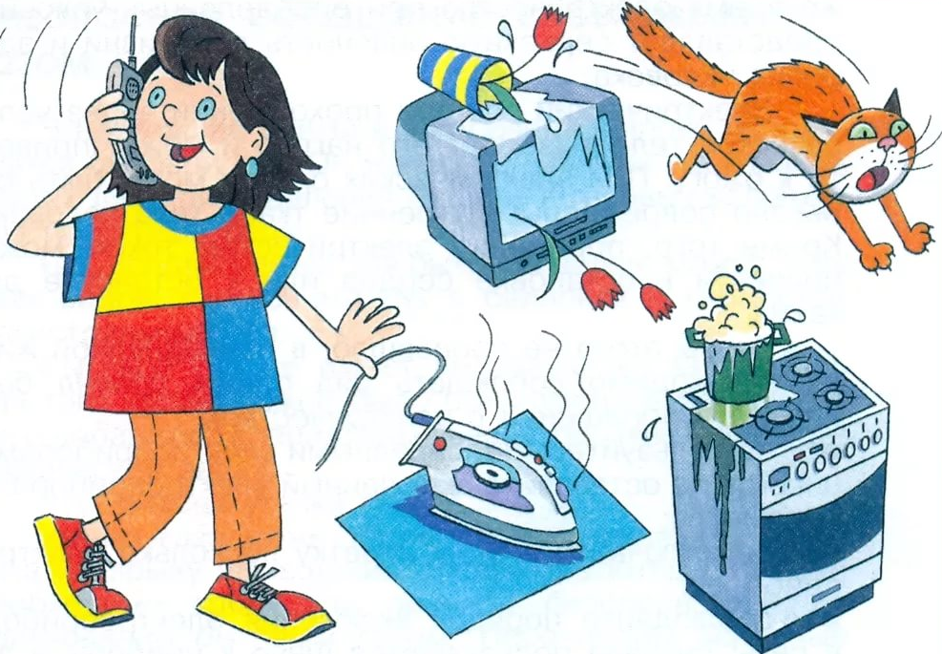
Правила безопасного поведения в садике и дома.

